Slide 1
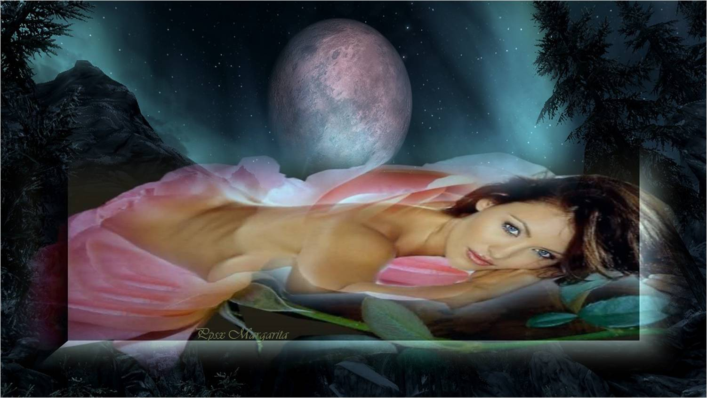

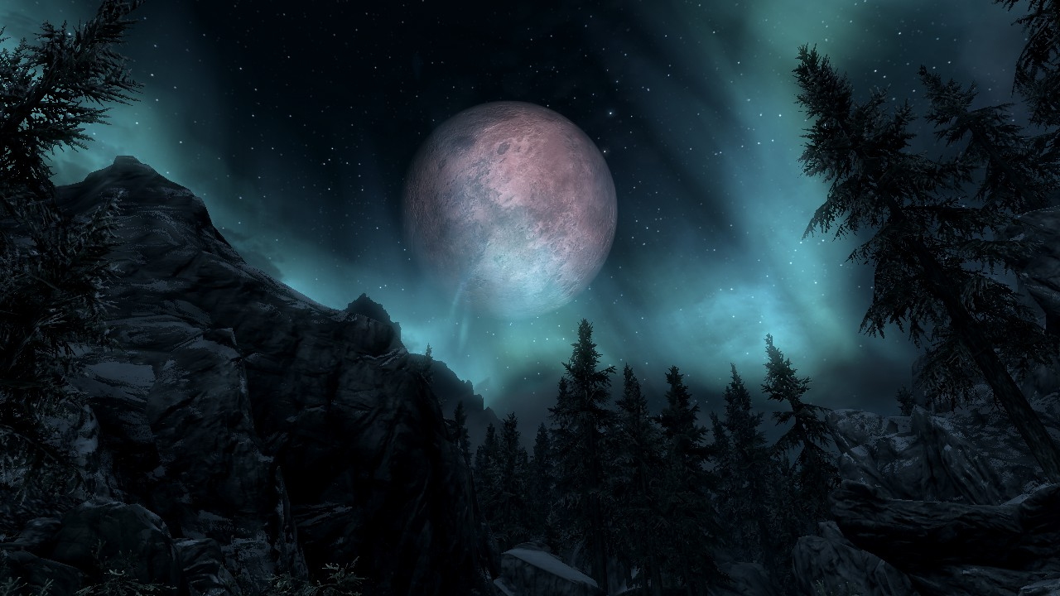
MEDIA
NOCHE

Slide 2
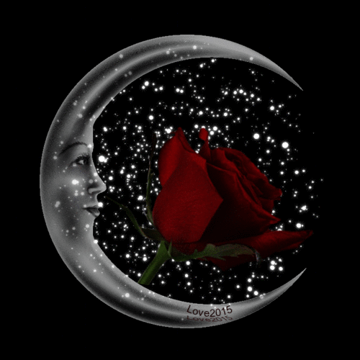
Ppsx Margaita

Slide 3
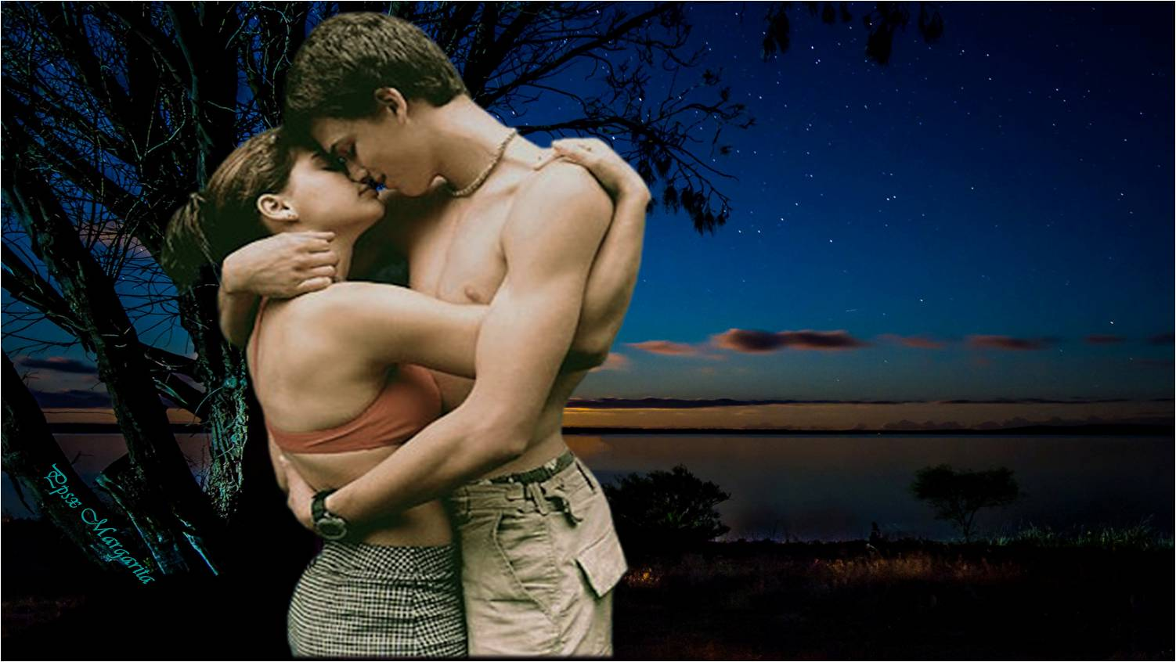
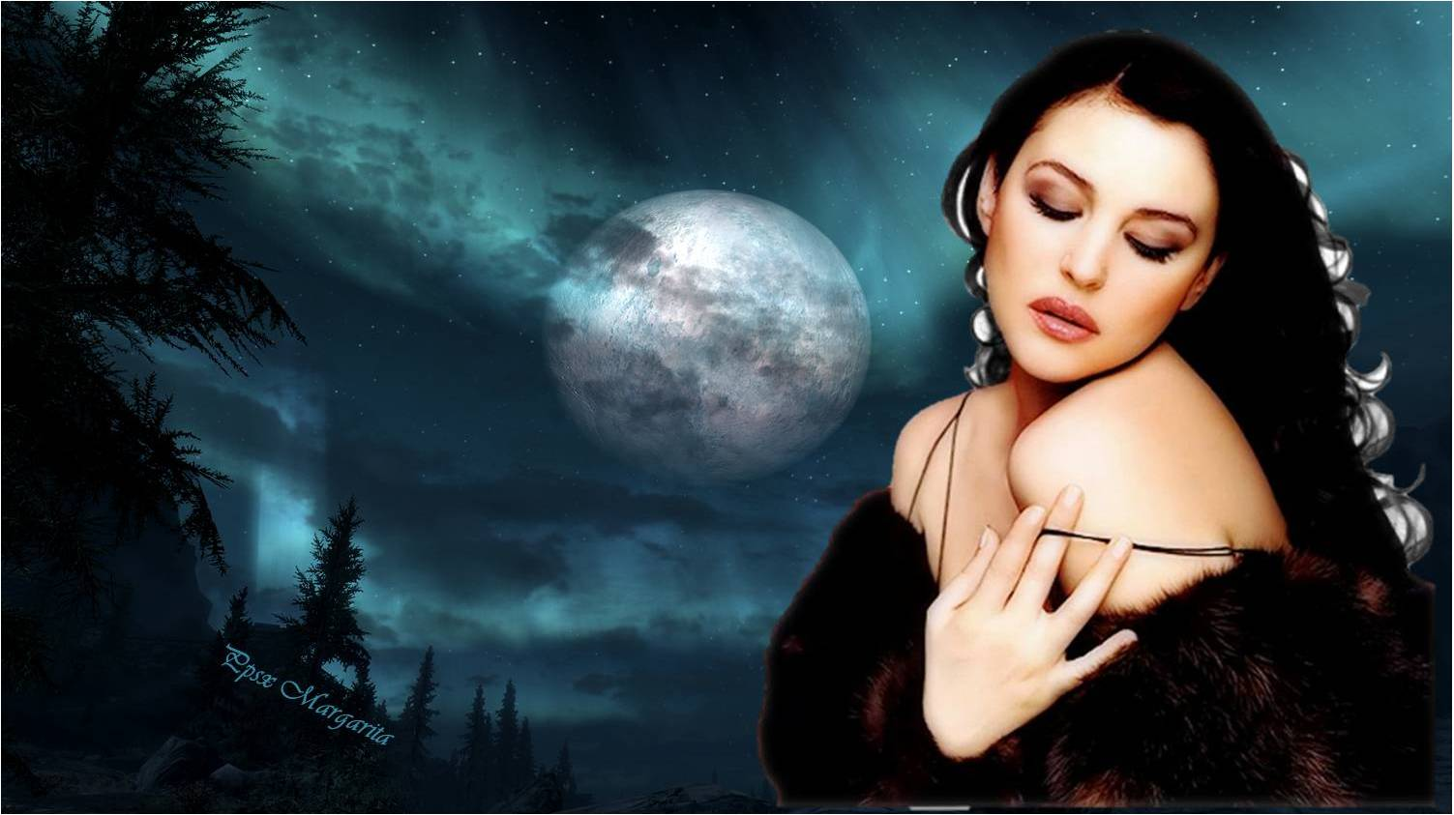
Convertida en un sordo murmullo
que se interna en mi alma cantando.
Se ha callado la idea turbadora
y me siento en el sí de tu abrazo,

Slide 4
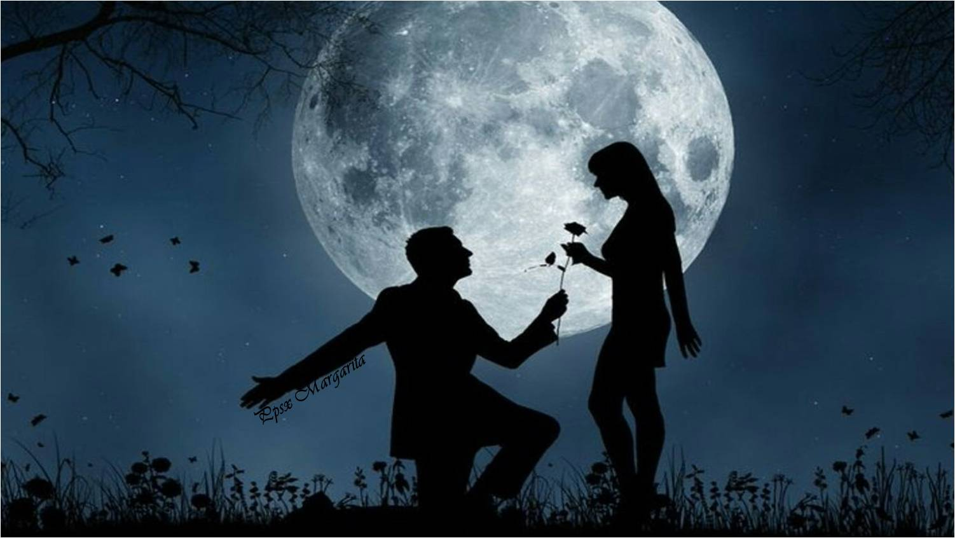

Slide 5
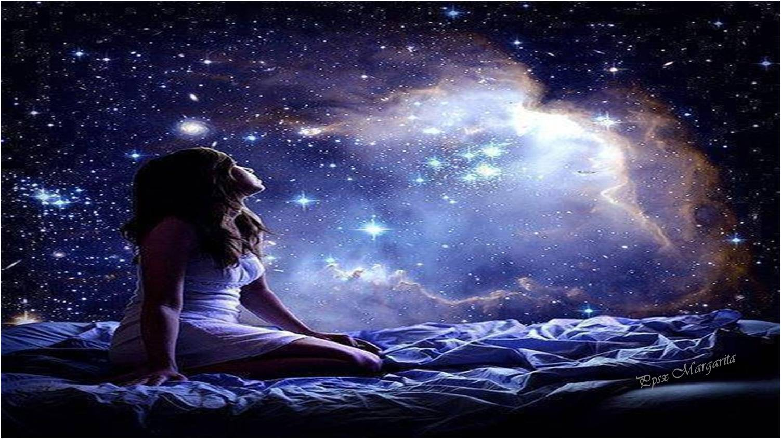
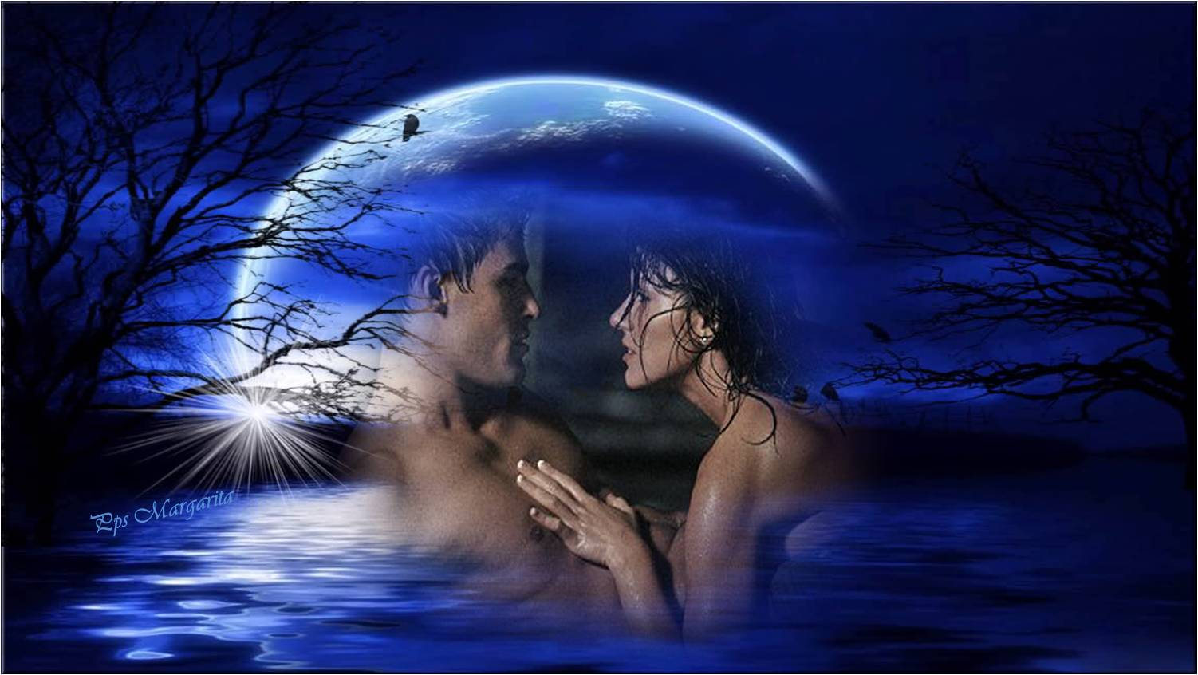
Es la noche una cinta de estrellas
que una a una a mi lecho han rodado;
Y es mi vida algo así como un soplo
ensartado de impulsos paganos.

Slide 6
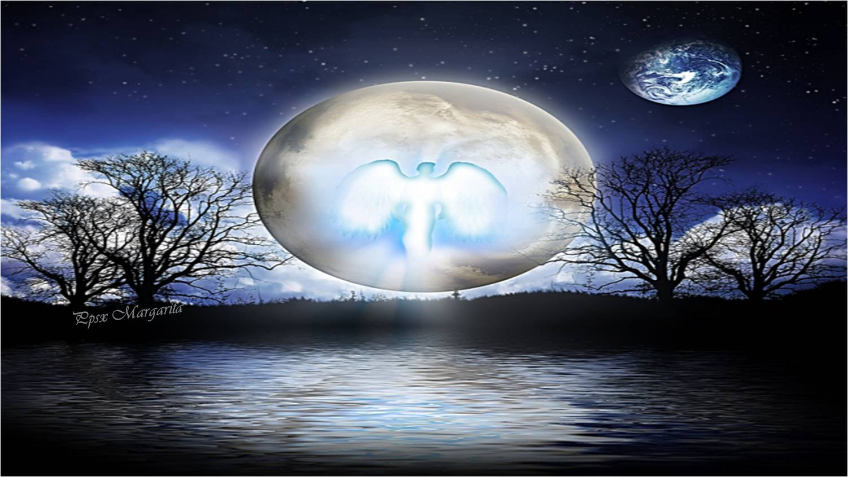


Slide 7
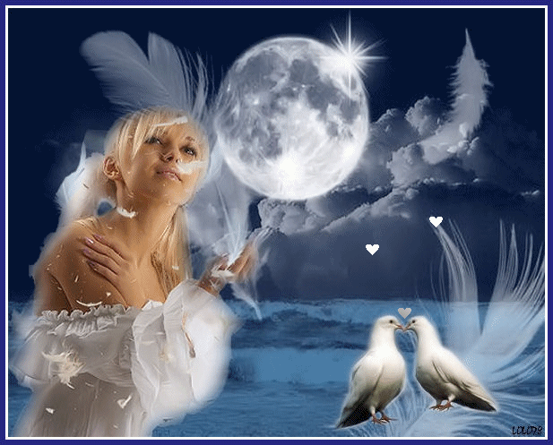
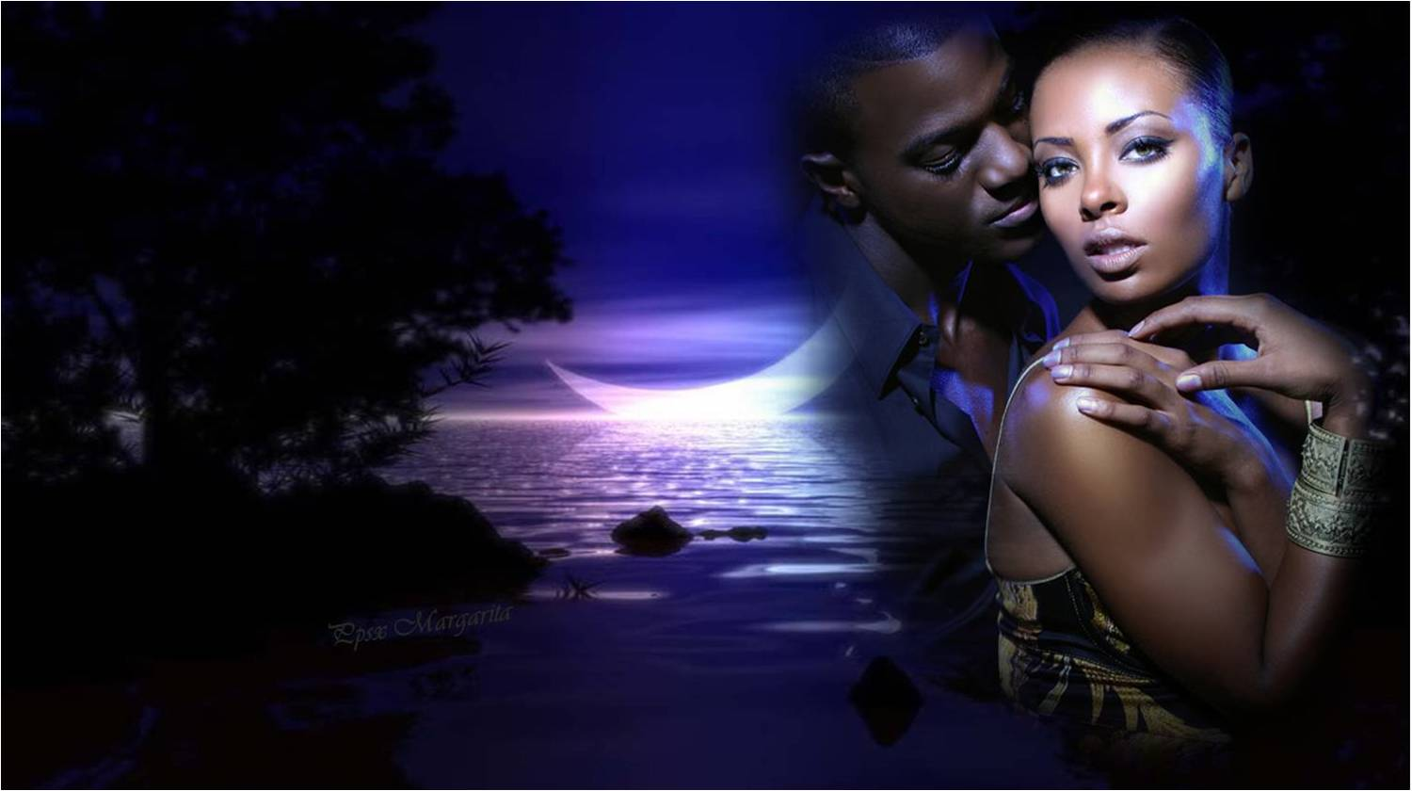
Mis pequeñas palomas se salen
de su nido de anhelos extraños
Y caminan su forma tangible
hacia el cielo ideal de tus manos.

Slide 8
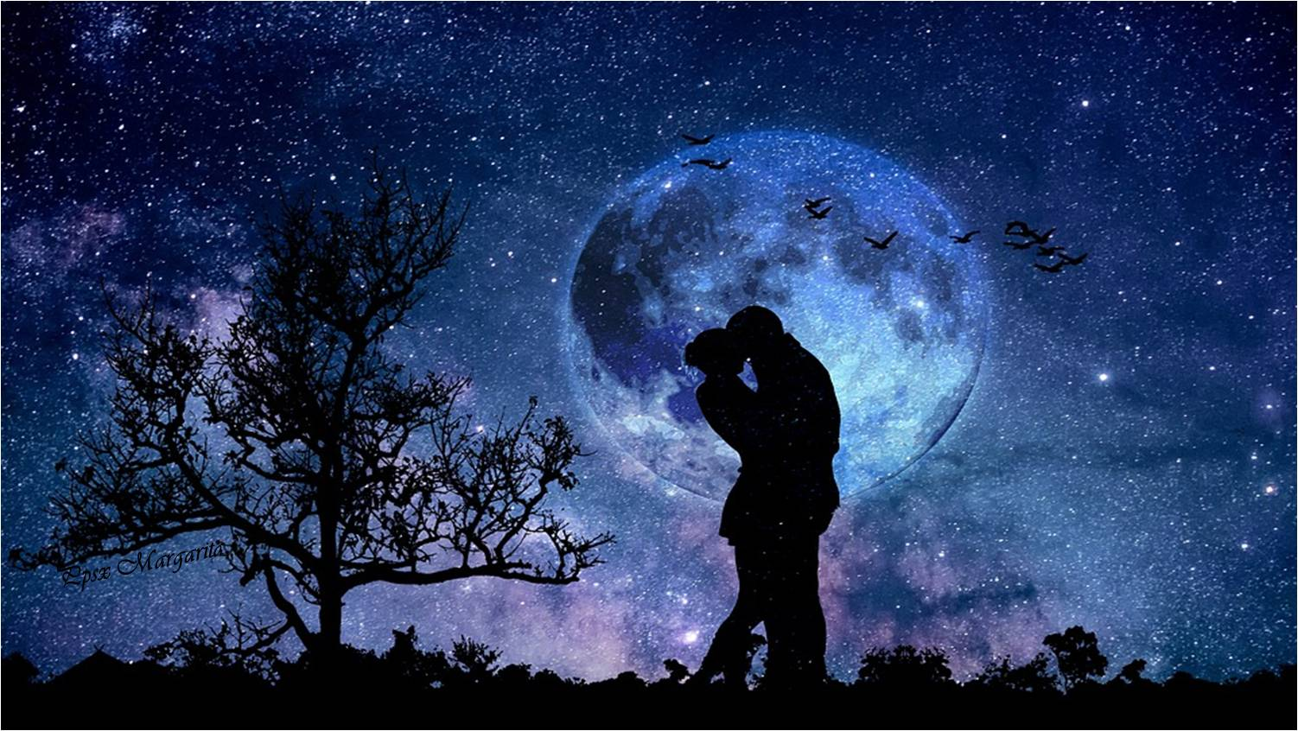

Slide 9
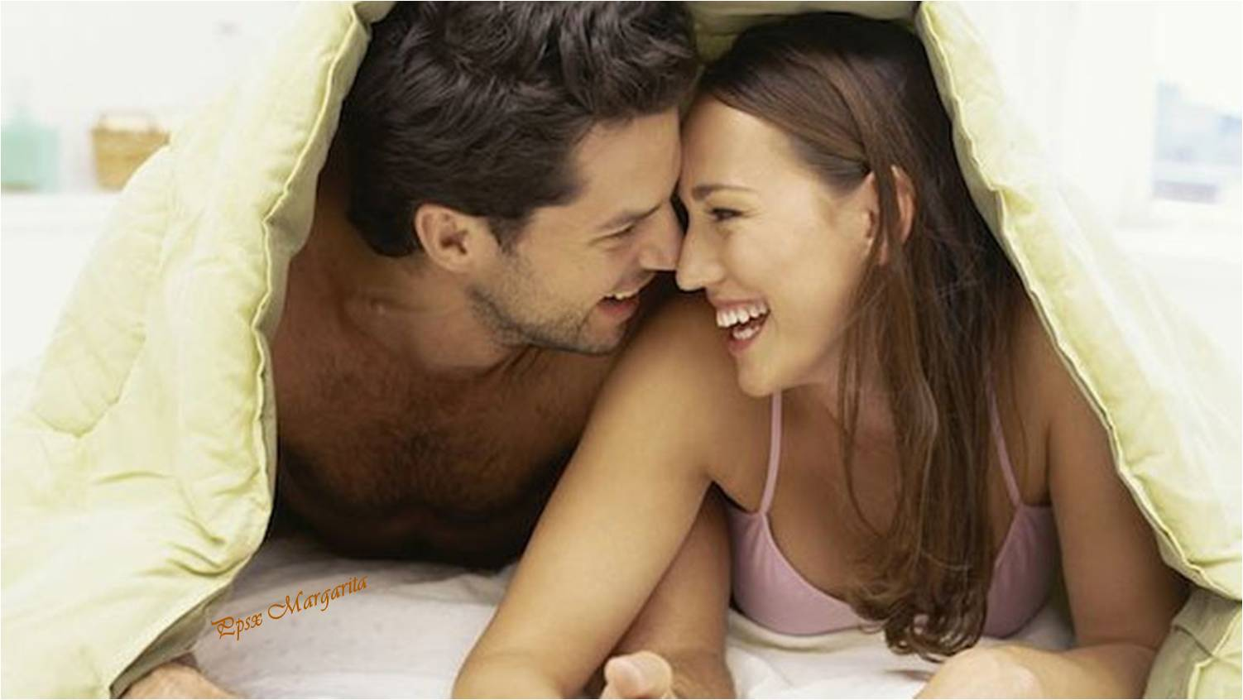
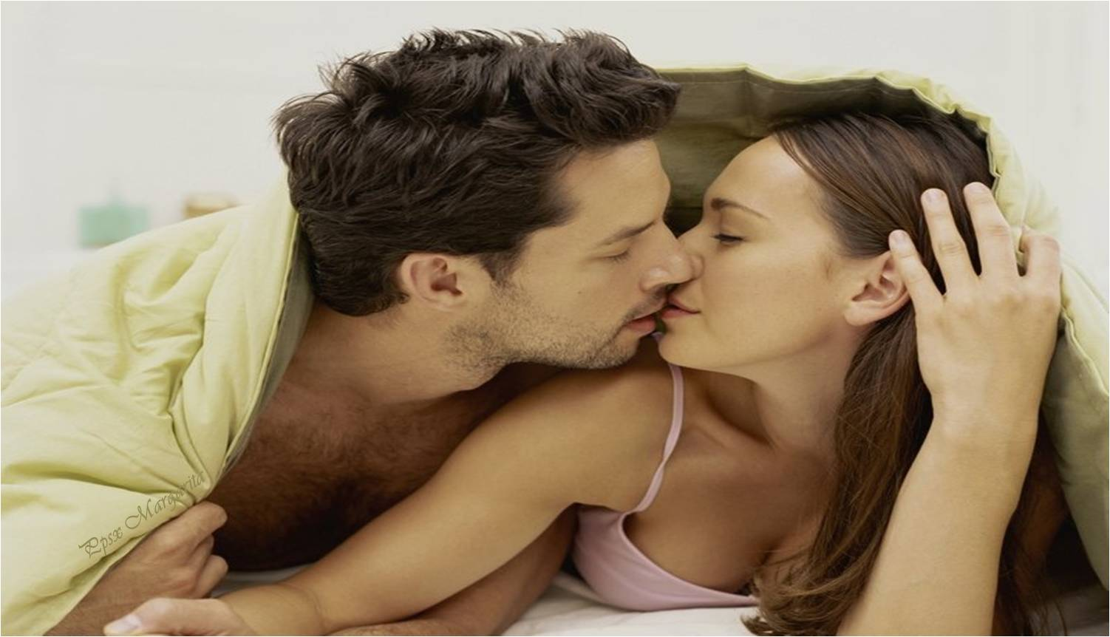
Un temblor indeciso de trópico
nos penetra la alcoba.
¡Entre tanto,
se han besado tu vida y mi vida...
y las almas se van acercando!

Slide 10
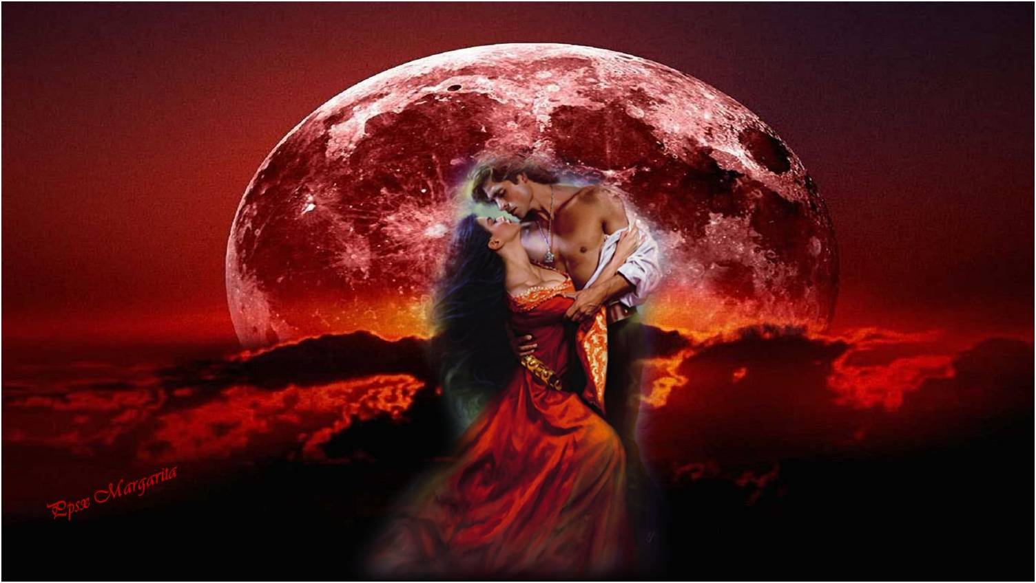

Slide 11
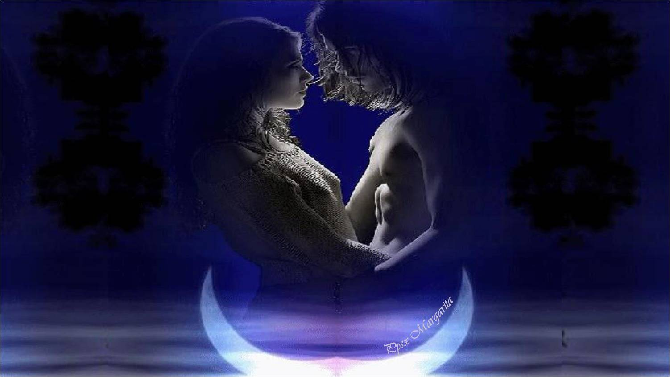
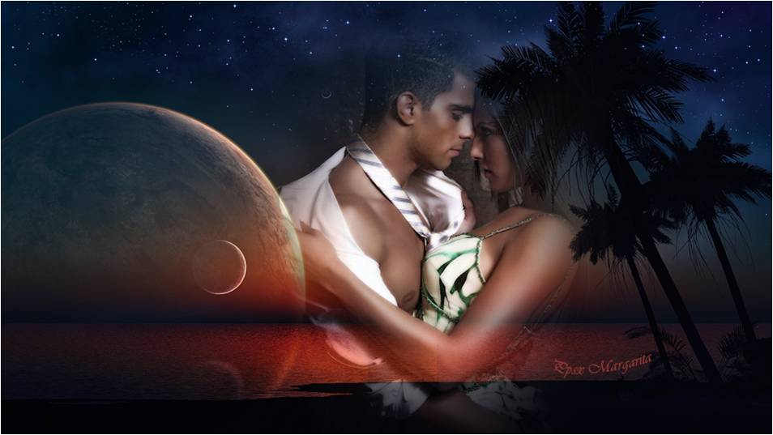
¡Cómo siento que llego a tu alma
y que allá tú me estás esperando!
¡Cómo siento que estoy en tu carne
cual espiga a la sombra del astro!

Slide 12
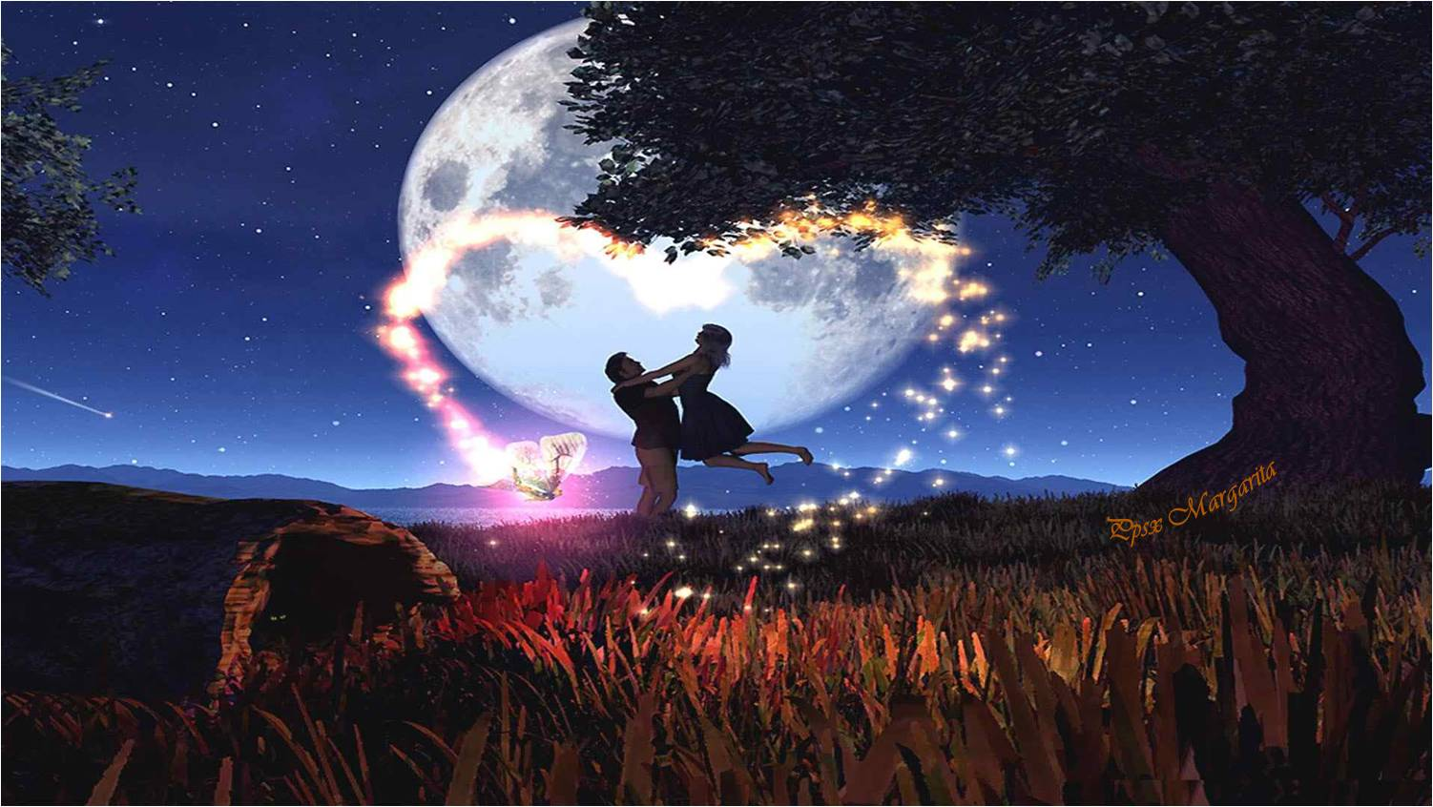

Slide 13
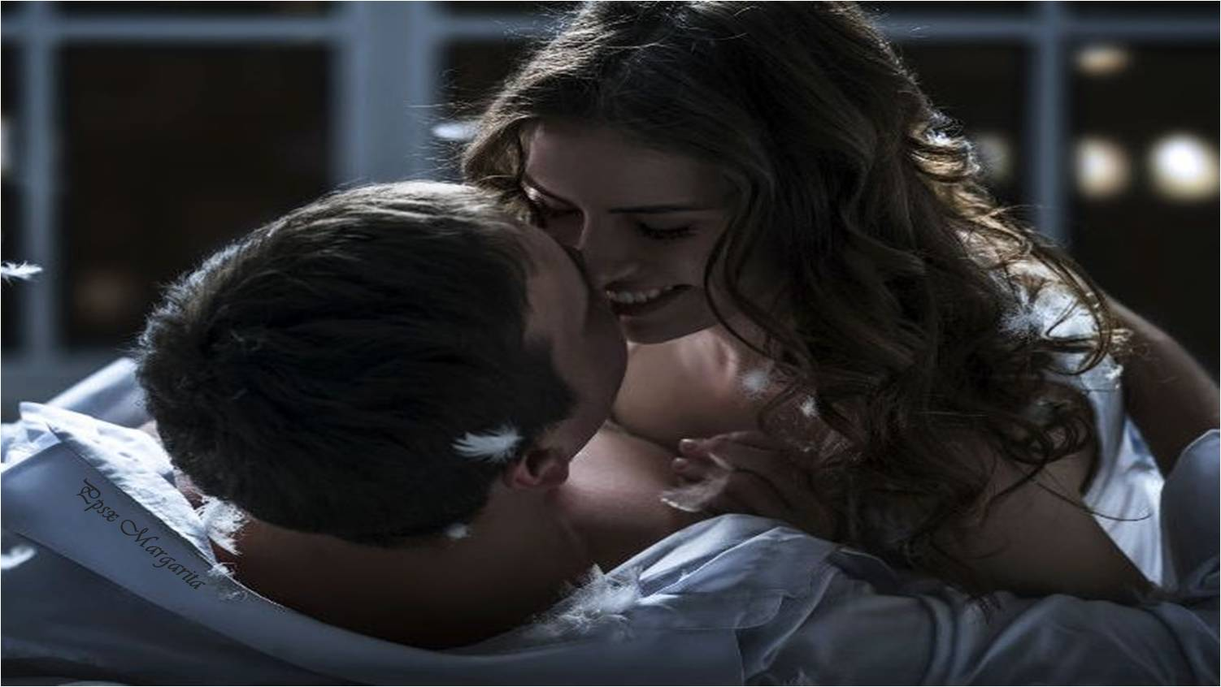
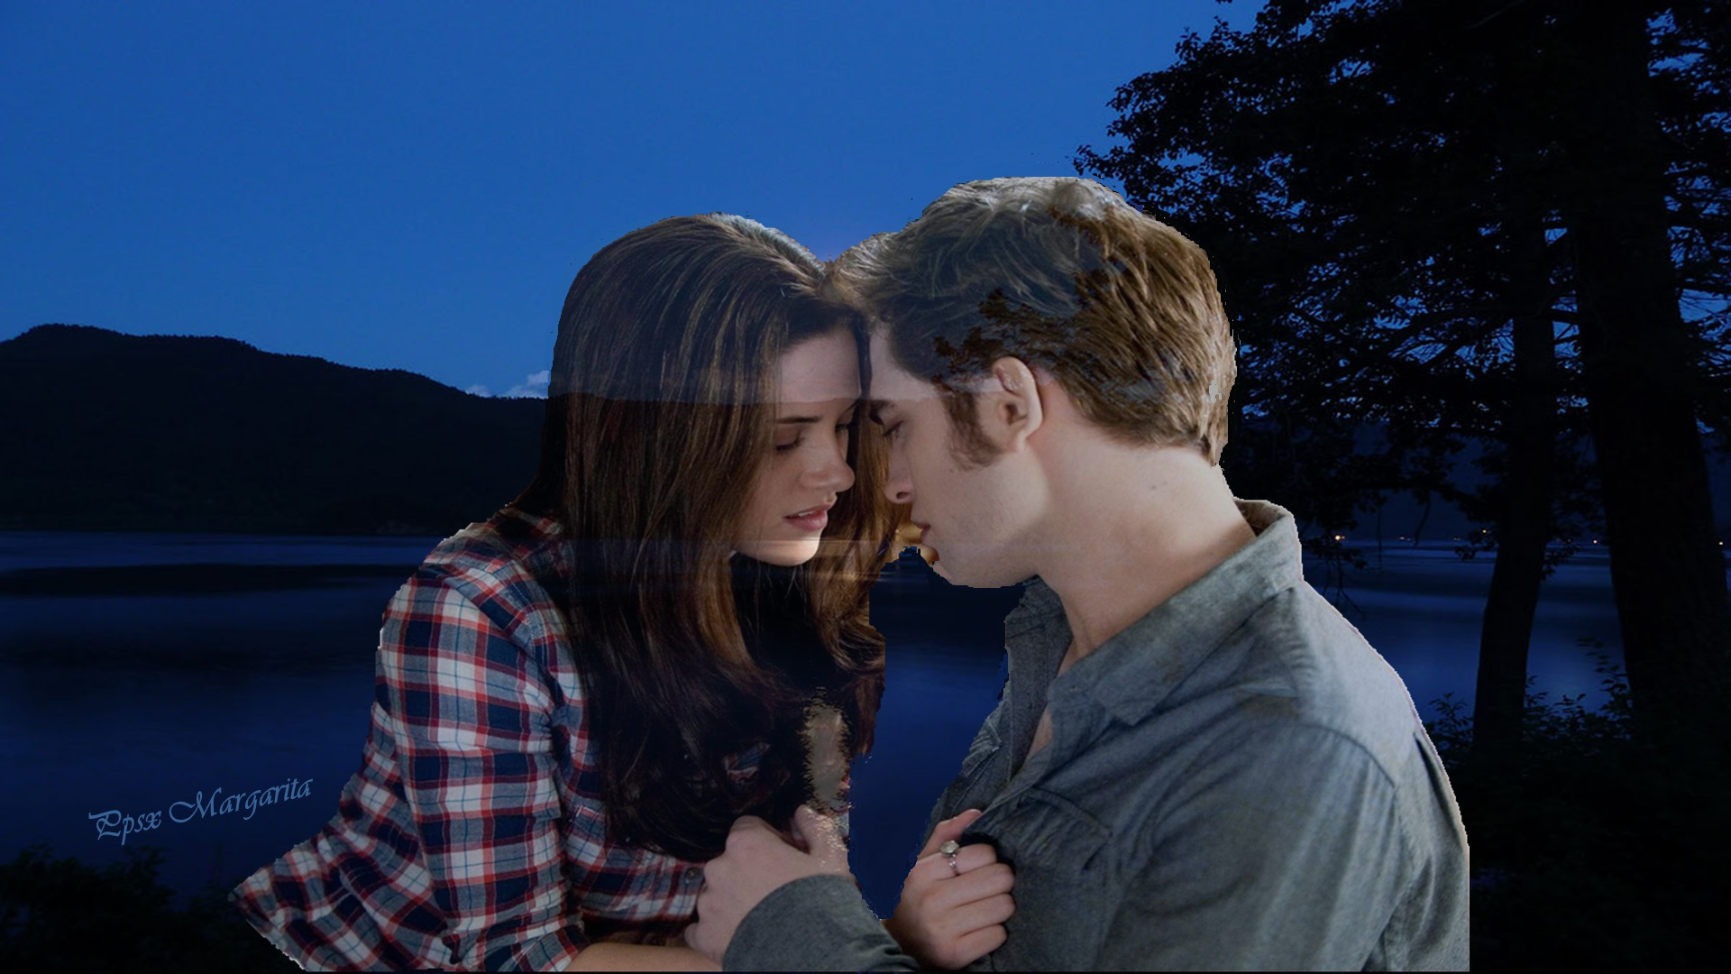
Y ¡oh milagro! en la luz de una lágrima
se han besado tu llanto y mi llanto...
Se han unido, mi amor, se han unido
nuestras risas más blancas que el blanco,

Slide 14
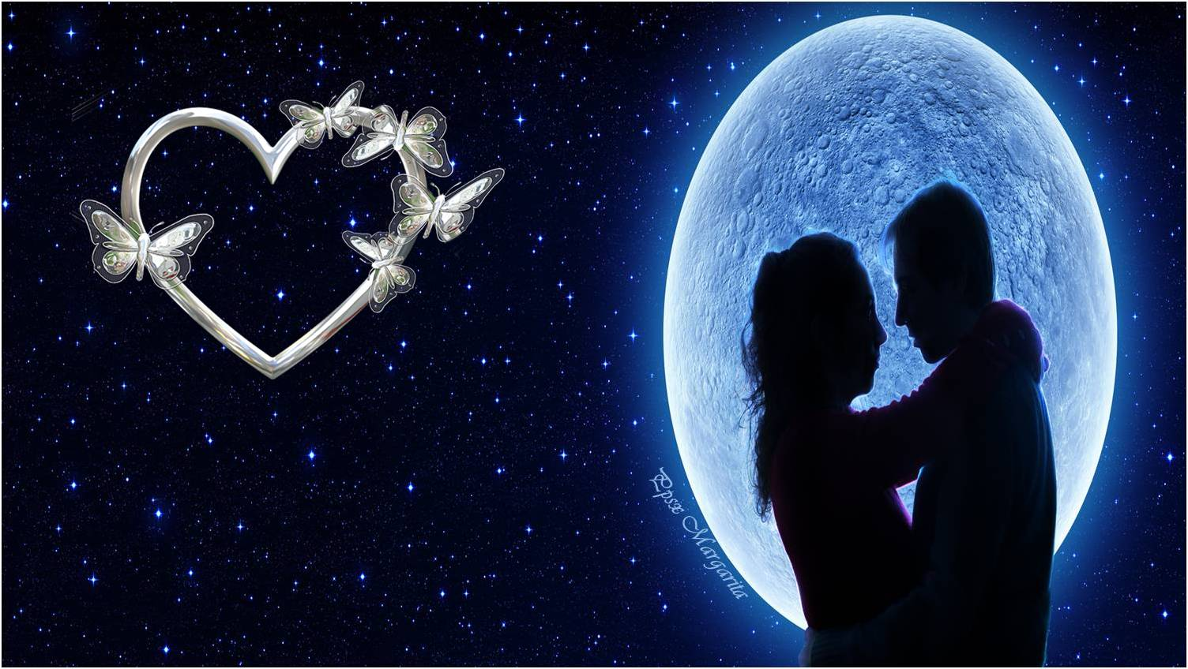

Slide 15
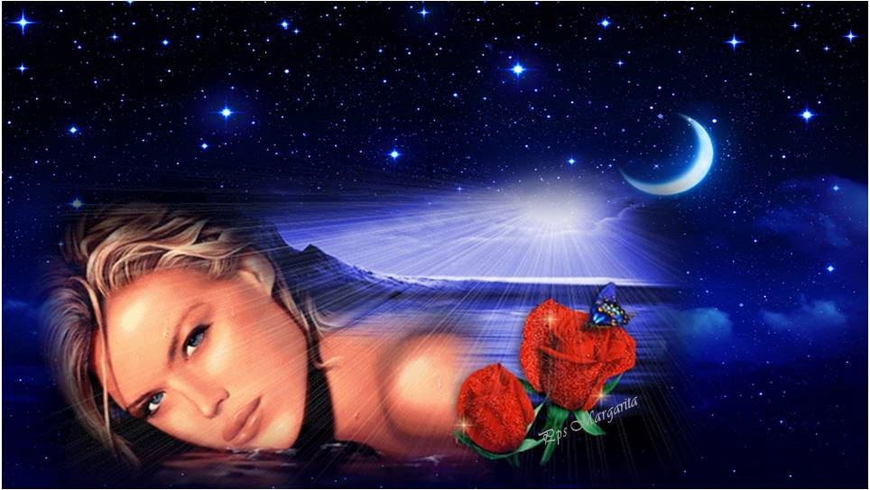
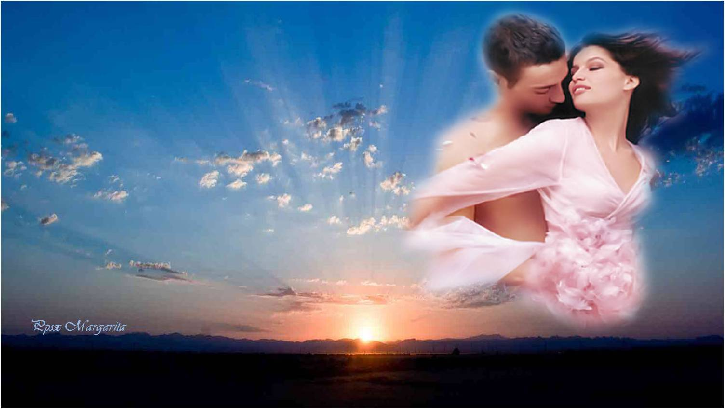
¡Cómo muero las últimas millas
que me ataban al tren del pasado!
¡Qué frescura me mueve a quedarme
en el alba que tú me has brindado!

Slide 16
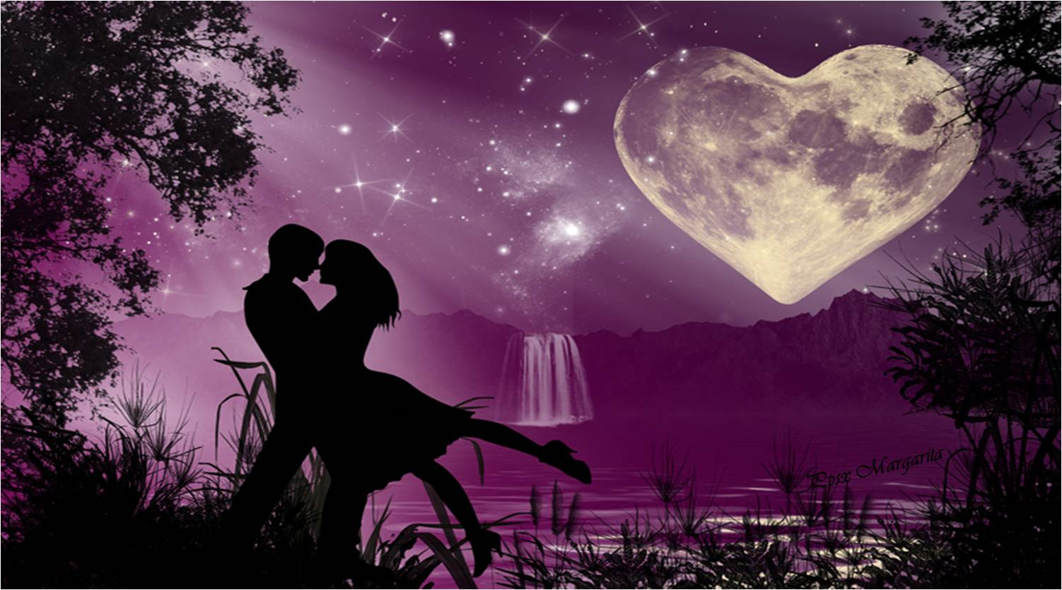

Slide 17
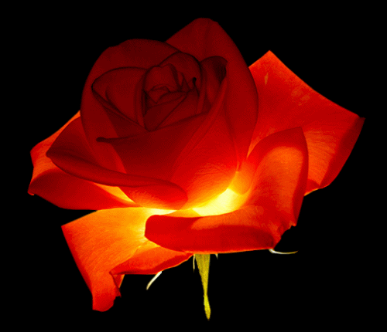


Febrero 2018
Música: Andre Rieu
I Love You
Ppsx Margarita
Autora: Julia de Burgos

Slide 18









¿Te ha gustado?
Puedes ver más entrando
Aquí
Además puedes recibir powerpoints en tu correo electrónico suscribiéndote aquí:
Esta presentación powerpoint ha sido creada y compartida única y exclusivamente para mispps.com

